Slide 1
Riemann3D
De las sumas de Riemann a los modelos físicos
Cálculo Vectorial · FES Aragón, UNAM
Rectángulos, regiones entre curvas y coordenadas polares
1 / 10
Notes:
0:00–0:45. Abrir el explorador. Objetivo: relacionar función, región, suma y representación. La herramienta permite experimentar y contrastar referencias analíticas. Fuente: plan Riemann3D corregido y proyecto local.

Slide 2
Una muestra por celda
Iₙ = Σ f(xᵢ, yⱼ) ΔAᵢⱼ
El punto medio fija la altura de cada prisma.
Las contribuciones negativas conservan su signo.
Refinar n aumenta el número de muestras a n².
2 / 10
Notes:
0:45–1:45. Mostrar el caso inclinado: x+y en [0,2]×[0,1], integral exacta 3. Variar n y abrir la tabla textual. Explicar que un dibujo no sustituye la suma. Fuente: docs/fundamentos.md y js/integrator.js.

Slide 3
Una región, dos órdenes
Área entre y=x² e y=x: 1/6
Tipo I: 0 ≤ x ≤ 1, x² ≤ y ≤ x.
Tipo II: 0 ≤ y ≤ 1, y ≤ x ≤ √y.
Las franjas usan límites evaluados en su punto medio.
3 / 10
Notes:
1:45–2:45. Seleccionar los dos presets entre curvas. Derivar ∫(x−x²)dx=1/6 y ∫(√y−y)dy=1/6. Señalar el contorno y las bases que pueden sobresalir. Fuente: docs/fundamentos.md.

Slide 4
En polares, el área depende del radio
dA = r dr dθ
x = r cosθ, y = r sinθ.
Paraboloide de radio 2: ∫∫ r²·r dr dθ = 8π.
Hemisferio unitario: ∫∫ √(1−r²)·r dr dθ = 2π/3.
4 / 10
Notes:
2:45–4:00. Demostrar en la aplicación el mapeo de una celda cercana y otra lejana al origen. El jacobiano se aplica automáticamente. Los sectores dibujados tienen arcos facetados, pero el área usada es rᵢΔrΔθ. Fuente: docs/fundamentos.md y js/polar.js.

Slide 5
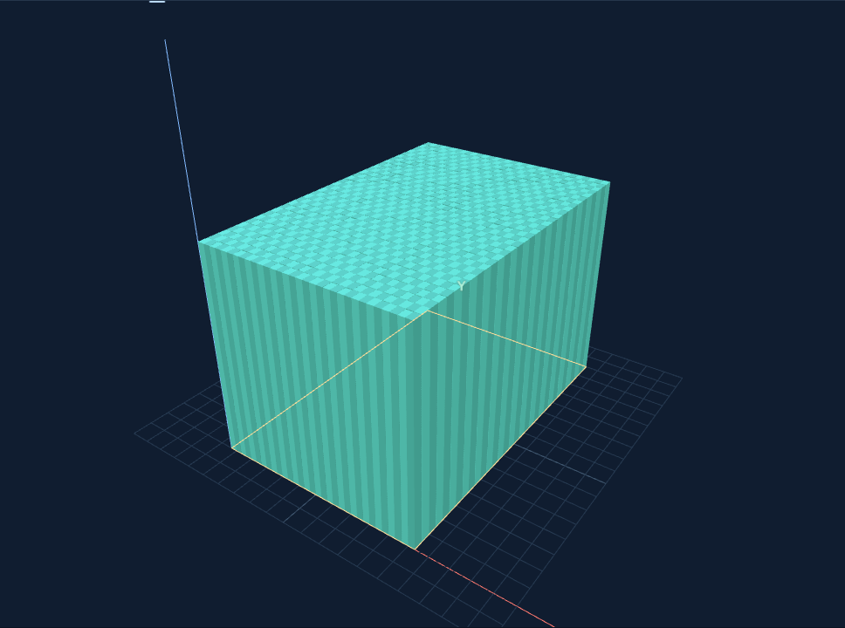
Sólido bajo una superficie
V = ∫∫ f dA
Densidad volumétrica uniforme.
x̄ = ∫∫ xf dA / V
ȳ = ∫∫ yf dA / V
z̄ = ∫∫ (f²/2) dA / V
Caja: V=12; centroide (1, 1.5, 1).
5 / 10
Notes:
4:00–5:05. Mostrar la caja de base 2×3 y altura 2. Integrar z entre 0 y f para justificar f²/2; no usar f/2 en el numerador. El volumen se mide en u³ y las coordenadas en u. Fuente: docs/fundamentos.md; captura del proyecto.

Slide 6
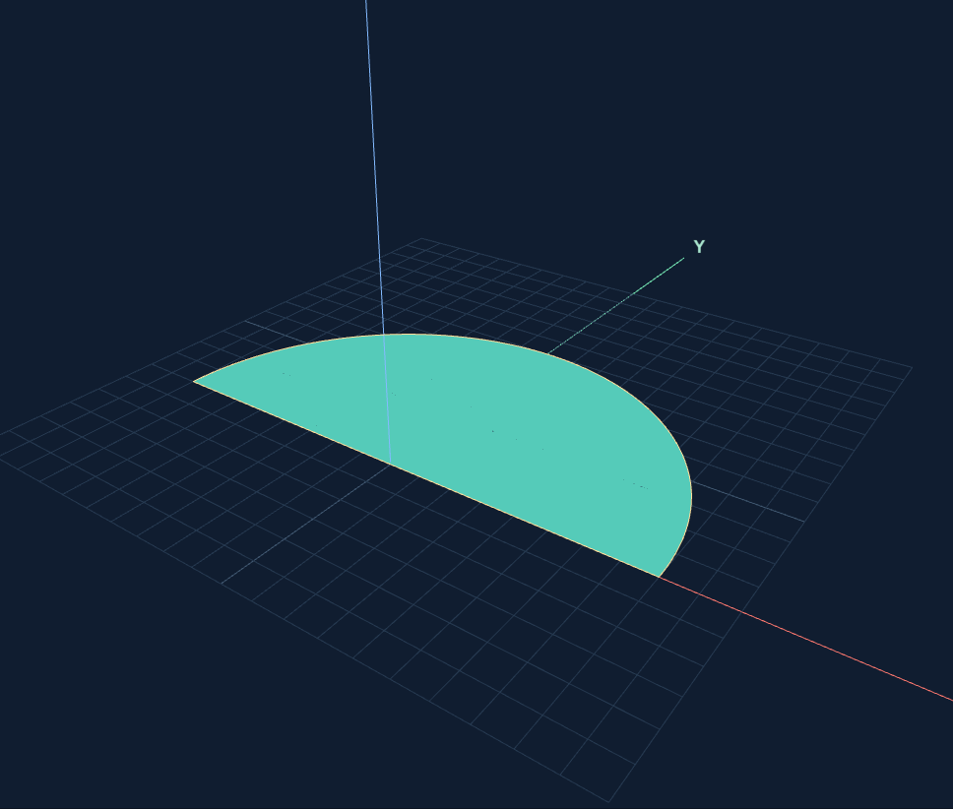
Lámina plana con densidad
M = ∫∫ ρ dA
La densidad tiene unidades uₘ/u².
La lámina permanece en z=0.
Semicírculo uniforme:
x̄=0, ȳ=4/(3π) ≈ 0.424413.
El color indica densidad.
6 / 10
Notes:
5:05–6:10. Separar densidad de altura: no hay un volumen físico. Explicar M=π/2 y momento en y=2/3; su cociente da 4/(3π). La tabla permite revisar la densidad sin depender del color. Fuente: docs/fundamentos.md; captura del proyecto.

Slide 7
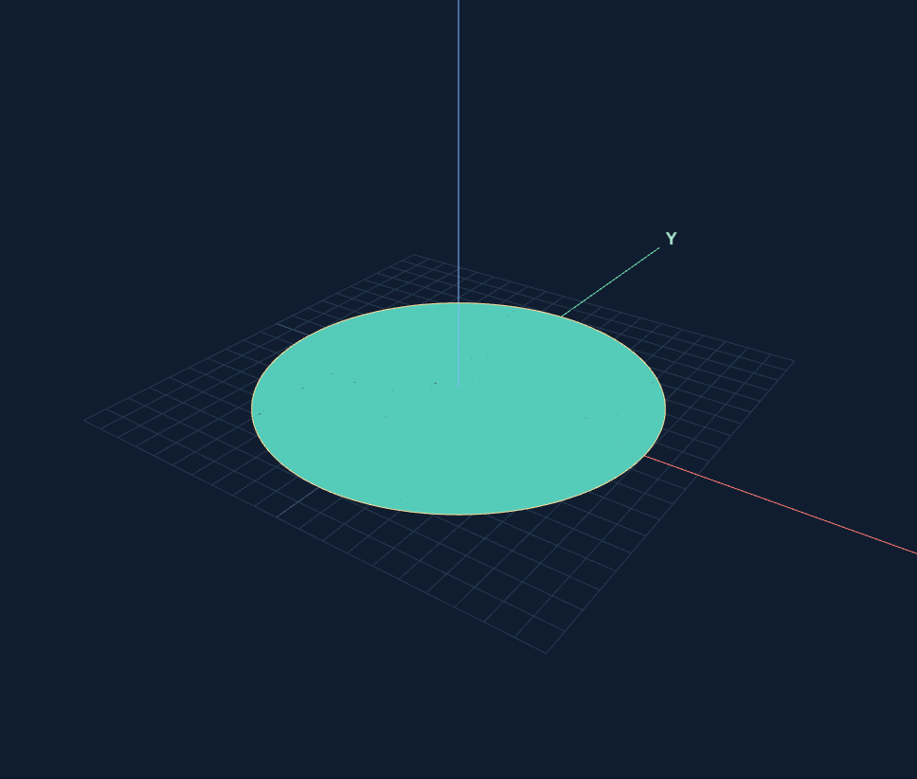
Inercia respecto de los ejes
Iₒ = Iₓ + Iᵧ
Iₓ = ∫∫ y²ρ dA
Iᵧ = ∫∫ x²ρ dA
Disco unitario de masa M:
Iₒ=M/2; Iₓ=Iᵧ=M/4.
Unidades: uₘ·u².
7 / 10
Notes:
6:10–7:10. Usar el preset de masa unitaria: ρ=1/π. Explicar la distancia cuadrada al eje. Distinguir estos ejes coordenados de ejes trasladados al centroide. Fuente: docs/fundamentos.md; captura del proyecto.

Slide 8
El error se comprueba al refinar
Eₙ = |I − Iₙ|
p = log₂(Eₙ/₂ / Eₙ); para funciones suaves, p ≈ 2.
Sin referencia exacta se informa sólo una diferencia.
El hemisferio tiene una derivada singular en el borde.
La tabla de física separa errores de centroides e inercias.
8 / 10
Notes:
7:10–8:10. Mostrar el paraboloide y su convergencia. Duplicar n suele dividir por cuatro el error suave. No afirmar orden dos para toda expresión. Abrir docs/validacion-numerica.md, generado de las mismas funciones numéricas. Fuente: tests/validation-report.mjs y docs/fundamentos.md.

Slide 9
Cálculo y visualización separados
Validar → particionar → integrar → representar
JavaScript con módulos ES, sin framework ni compilación.
AST con lista blanca; cálculo en Web Worker.
Una malla compartida o agrupada limita los draw calls.
49 pruebas Node y comprobaciones locales en Chromium.
9 / 10
Notes:
8:10–9:10. Mostrar estructura del repositorio: expressionValidator, geometry/polar, integrator/applications y scene. El usuario no ejecuta código arbitrario. Las bibliotecas se incluyen localmente. Fuente: README.md, tests y js/. Las pruebas de navegador cubren además recuperación de errores, teclado y móvil.

Slide 10
Interpretar los resultados con sus límites
Una suma finita no certifica integrabilidad
Se revisan muestras; puede haber singularidades entre ellas.
Alturas o densidades negativas se rechazan en física.
Un total nulo no tiene centroide definido.
Demostración y código: github.com/Dani4s/Riemann3D
10 / 10
Notes:
9:10–10:00. Cerrar mostrando una entrada inválida y la recuperación. Concluir con el propósito educativo: relacionar geometría, aproximación y significado físico. Las extensiones opcionales del plan no forman parte de esta entrega. Fuente: docs/fundamentos.md y README.md.

